Slide 1




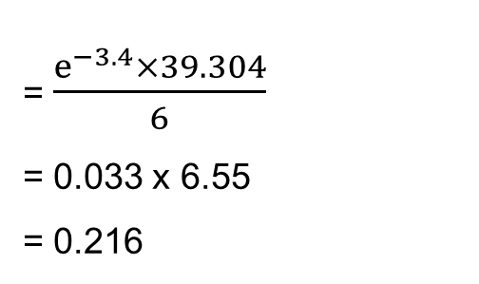
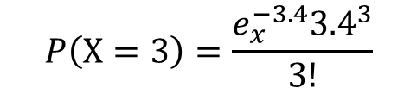
데이터 과학을 위한 통계 - 발표자: 김동현
1
Chapter 1. 탐색적 데이터 분석
2.10 푸아송 분포, 지수분포
푸아송 분포 : 단위시간, 단위 공간에 어떤 사건이 몇 번 발생할 것인가를 표현하는 이산확률분포
…
Ex) 한 주에 고장 나는 횟수의 평균값이 3.4인 팝콘 기계가 있다. 기계가 3번 고장 날 확률?
Python code
np.random.poisson(lam=5, size=10000)
http://www.ktword.co.kr/word/abbr_view.php?m_temp1=870
http://blog.naver.com/PostView.nhn?blogId=mykepzzang&logNo=220840724901
$$P\left(x\right)=\frac{λ^{x}ⅇ^{−λ}}{x!}$$
$$E[ X ]=λ$$
$$\operatorname{Var}\left(X\right)=λ$$
= $\frac{ⅇ^{−3.4}×39.304}{6}$
= 0.033 x 6.55
= 0.216
$$P\left(X=3\right)=\frac{e_{x}^{−3.4}{3.4}^{3}}{3!}$$
$$λ=3.4$$

Slide 2
데이터 과학을 위한 통계 - 발표자: 김동현
2
Chapter 1. 탐색적 데이터 분석
전체 및 부트스트랩 순열검정
순열검정(임의순열검정, 임의화 검정)
앞서 살펴본 랜덤 셔플링 절차를 임의순열검정 (Random Permutation Test) 또는 임의화검정 (Randomization Test) 이라고 부른다. 이외에도 몇 가지 변종이 있다
.
전체순열검정 (exhaustive permutation test)
데이터를 무작위로 섞는 대신 실제로 발생할 수 있는 모든 가능한 조합을 찾는다
샘플 크기가 비교적 작을 때만 실용적이다
임의순열검정의 결과는 셔플링을 많이 반복할수록 전체순열검정의 결과와 비슷해진다
유의미하다같은 애매한 결론이 아닌 더 정확한 결론을 보장하기 때문에 정확검정 (exact test) 라고도 한다
부트스트랩 순열검정 (bootstrap permutation test)
추출하는 과정을 복원추출로 진행 한다
순열검정의 장점
상대적으로 코딩하고, 해석하고, 설명하기 쉽다
데이터의 형태가 다양해도 된다
샘플 크기가 다양해도 된다
데이터가 정규분포를 따를 필요도 없다

